Slide 1
Computação:
o mundo do trabalho
novembro/2015
Daniel Cinalli - drcinalli@gmail.com - drcinalli@ic.uff.br

Slide 2
Conteúdo
----- Parte 1 -----
Computação
Problemas Complexos
Áreas de Conhecimento
----- Parte 2 -----
Vida: Acadêmica
Vida: Empresarial

Slide 3
Materiais
Quadro/Flipchart Para Escrever
Caneta/Giz Colorido
Tabuleiro de Xadrez
Dicionário
Datashow
Acesso Internet (desejável)

Slide 4
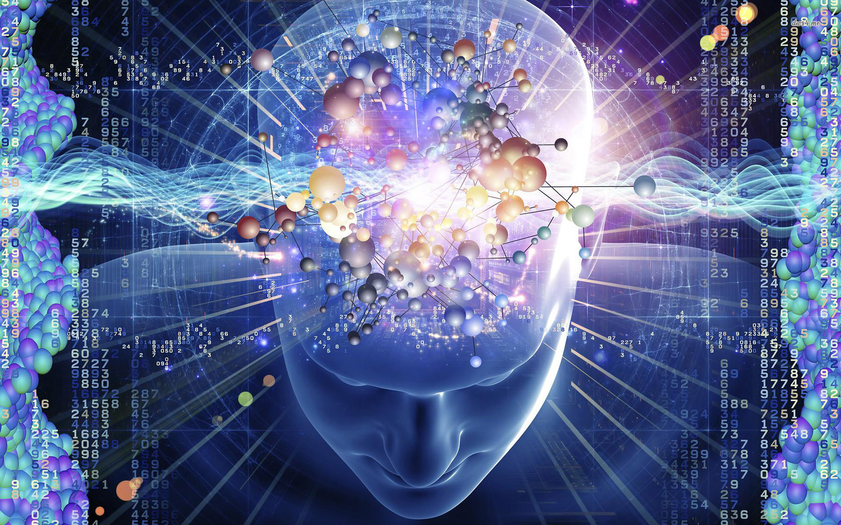
O que é Computação?

Slide 5
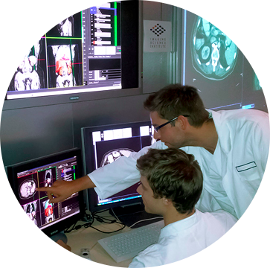
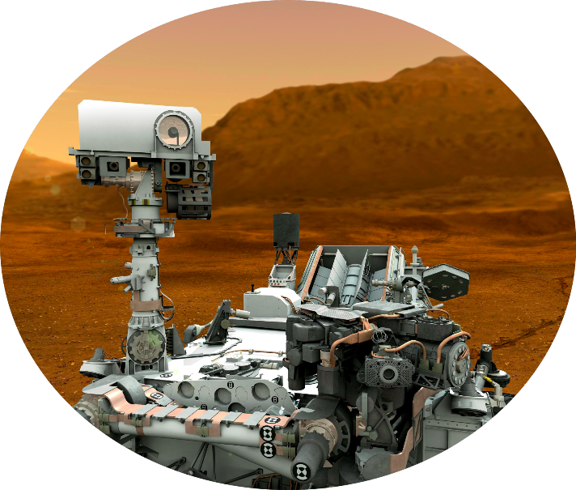
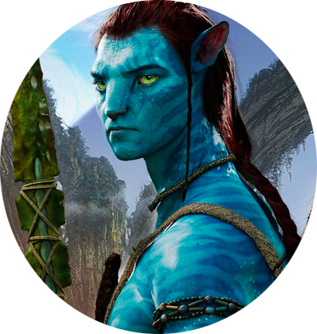
O que é Computação
Computação não é apenas computador ou tablet

Slide 6
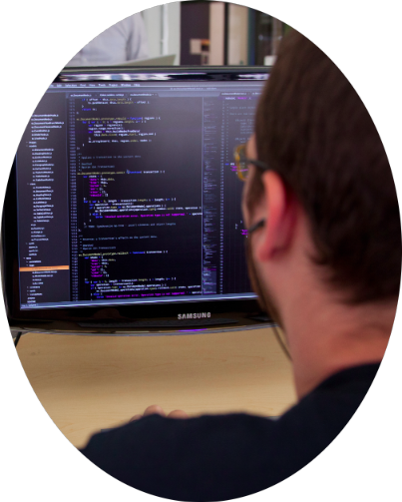

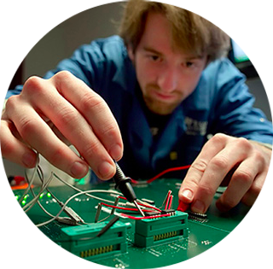
O que é Computação
Muitos nomes:
Informática
Ciência da Computação
Tecnologia da Informação
Engenharia da Computação
Notes:
Ciencia Computacao: Este bacharel trabalha, fundamentalmente, na elaboração de programas de informática. Ele analisa as necessidades dos usuários, desenvolve softwares e aplicativos, gerencia equipes de criação e instala sistemas de computação. Cria ferramentas diversas da informática, dos softwares mais básicos, como os usados para controle de estoques, até os mais complexos sistemas de processamento de informações.
Eng. Computacao: É o conjunto de conhecimentos usados no desenvolvimento de computadores e periféricos. Este engenheiro projeta e constrói computadores, periféricos e sistemas que fazem a integração entre hardware e softwares. Desenvolve produtos para serviços de telecomunicações, como os que fazem a interligação entre redes de telefonia. É possível ingressar na carreira com uma formação de tecnólogo.

Slide 7
O que é Computação
Dados
Dados apresentados de maneiras diferentes
Cálculos rápidos + Sequência de Operações
Benefício:
Informação
Tomada de Decisão
Resolução de Problemas

Slide 8



O que é Computação
informação Bomba (Serviço de Inteligência)
decisão Preço do meu Competidor (Buscapé…)
solução Probabilidade de Chuva (Meteorologia)

Slide 9
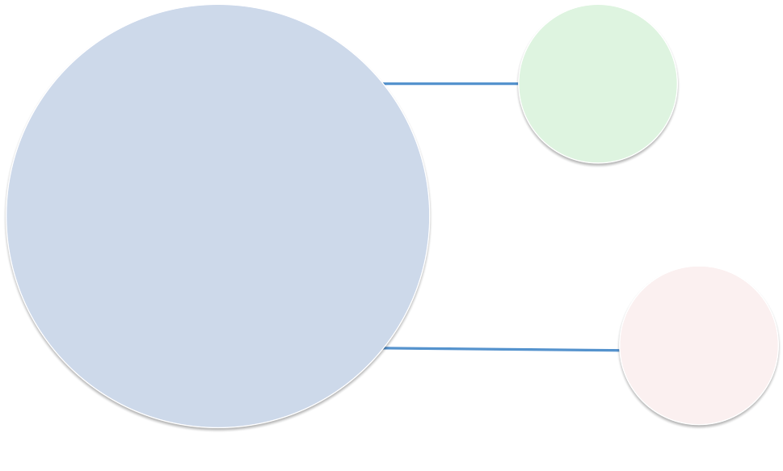

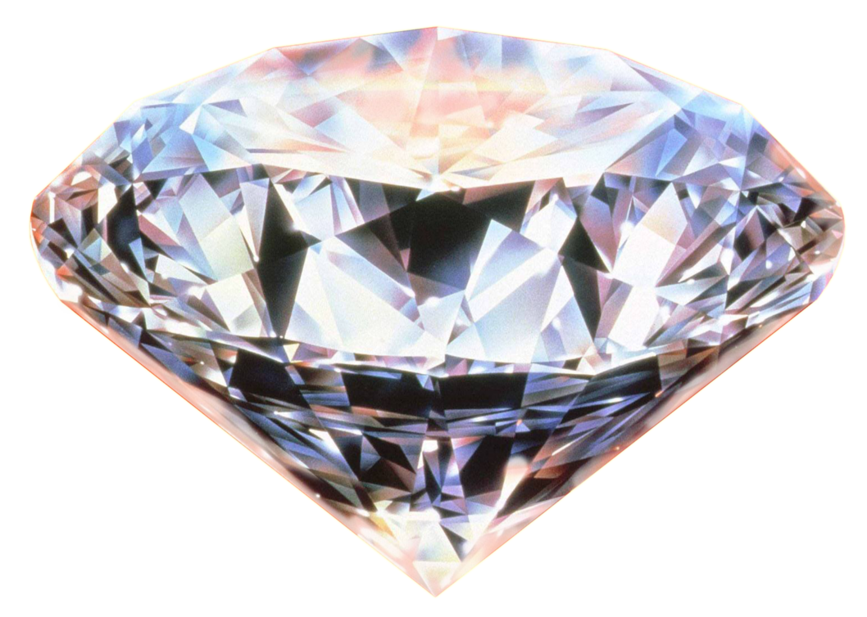
O que é Computação
resumindo:
dado
informação
decisão
resolução de
problema
dado
transformação
cálculos
operações

Slide 10
O que é Computação
verificação: Informação - Decisão - Resolução de Problema

Slide 11
O que é Computação
Por que Bit, Byte, Mega, Giga?
Base Decimal - Biária - Quartenário - Octal - Hexa …
Egípcios (3000 a.C.) vs. Gottfried Leibniz (séc. XVIII)
Mundo Digital
Notes:
O sistema binário ou de base 2 é um sistema de numeração posicional em que todas as quantidades se representam com base em doisnúmeros, ou seja, zero e um (0 e 1).
Os computadores digitais trabalham internamente com dois níveis de tensão, pelo que o seu sistema de numeração natural é o sistema binário.
Em um circuito digital TTL (Transistor Transistor Logic), os dois níveis de tensão padronizados são 0V (zero volt) e 5V (cincovolts). Ao projetar um sistema digital, ao invés de trabalhar com níveis de tensão trabalha-se com níveis lógicos, então, no caso do circuito TTL, 0V será representado por “0” e 5V será representado por “1”, e os níveis de tensão entre eles serão ignorados, ou seja, adotar-se-á uma faixa até a qual será considerado nível lógico zero, e a partir dela, nível lógico 1. Neste caso, de 0V a 2,5V temos “0”, e a partir daí até 5V temos “1”.

Slide 12
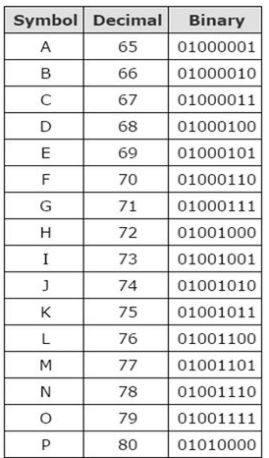
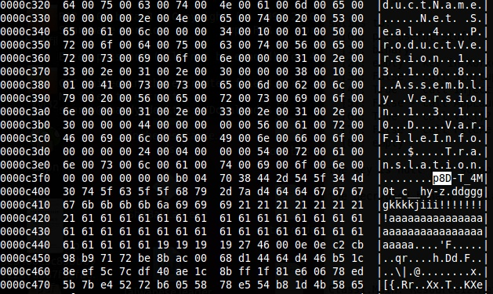
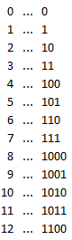
O que é Computação
0 + 0 = 10
Notes:
O sistema binário ou de base 2 é um sistema de numeração posicional em que todas as quantidades se representam com base em doisnúmeros, ou seja, zero e um (0 e 1).
Os computadores digitais trabalham internamente com dois níveis de tensão, pelo que o seu sistema de numeração natural é o sistema binário.
Em um circuito digital TTL (Transistor Transistor Logic), os dois níveis de tensão padronizados são 0V (zero volt) e 5V (cincovolts). Ao projetar um sistema digital, ao invés de trabalhar com níveis de tensão trabalha-se com níveis lógicos, então, no caso do circuito TTL, 0V será representado por “0” e 5V será representado por “1”, e os níveis de tensão entre eles serão ignorados, ou seja, adotar-se-á uma faixa até a qual será considerado nível lógico zero, e a partir dela, nível lógico 1. Neste caso, de 0V a 2,5V temos “0”, e a partir daí até 5V temos “1”.

Slide 13
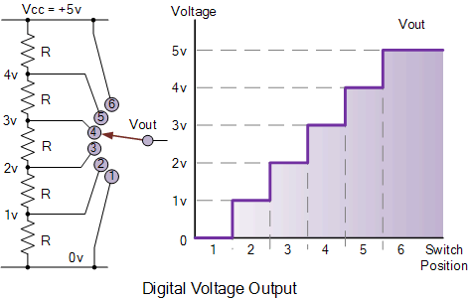
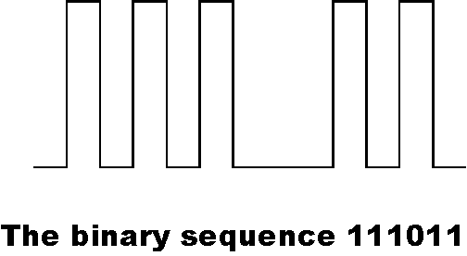
O que é Computação
Sinal Digital
1 1 1 0 1 1
Notes:
O sistema binário ou de base 2 é um sistema de numeração posicional em que todas as quantidades se representam com base em doisnúmeros, ou seja, zero e um (0 e 1).
Os computadores digitais trabalham internamente com dois níveis de tensão, pelo que o seu sistema de numeração natural é o sistema binário.
Em um circuito digital TTL (Transistor Transistor Logic), os dois níveis de tensão padronizados são 0V (zero volt) e 5V (cincovolts). Ao projetar um sistema digital, ao invés de trabalhar com níveis de tensão trabalha-se com níveis lógicos, então, no caso do circuito TTL, 0V será representado por “0” e 5V será representado por “1”, e os níveis de tensão entre eles serão ignorados, ou seja, adotar-se-á uma faixa até a qual será considerado nível lógico zero, e a partir dela, nível lógico 1. Neste caso, de 0V a 2,5V temos “0”, e a partir daí até 5V temos “1”.

Slide 14
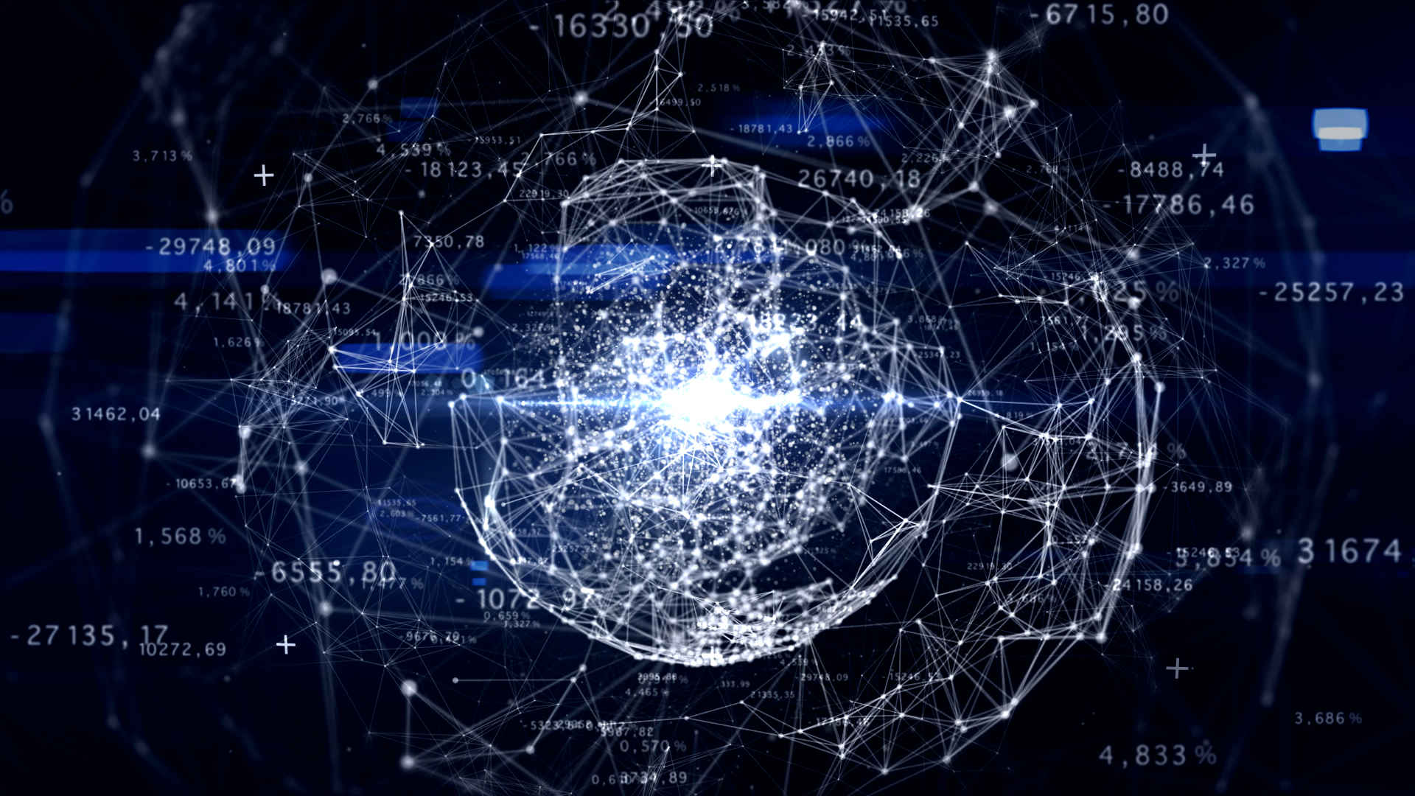
Problemas Complexos

Slide 15
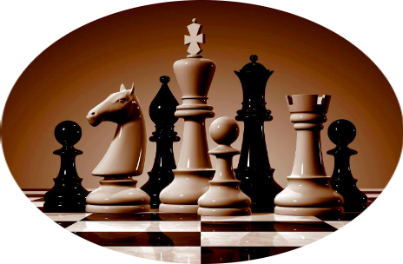
Problemas Complexos
O que é um problema complexo?
Xadrez?
Notes:
1 - história aula faculdade

Slide 16
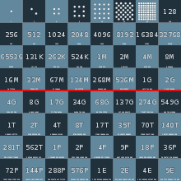
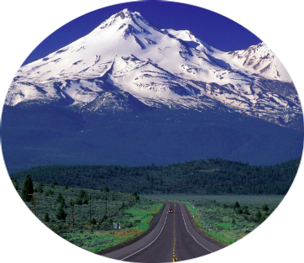
Problemas Complexos
Xadrez
Notes:
1 - história aula faculdade
2 - 1,000 times the global production of rice in 2010

Slide 17
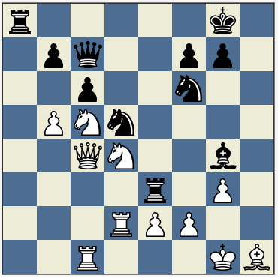
Problemas Complexos
10^120?
Xadrez
Notes:
1 - número de Jogadas …..
2 - número de jogos possiveis
isso é grande na media? e o maior possível? maior ainda… kkk

Slide 18
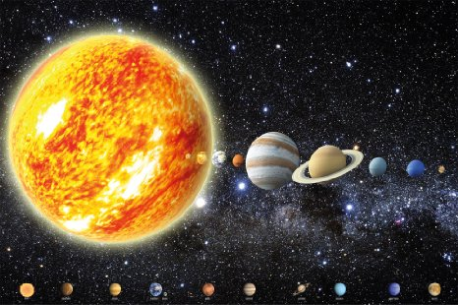


Problemas Complexos
Xadrez
10^21
átomos
Notes:
4 - número de átomos molecula agua, numa gota = 1,67 x 10²¹ moléculas (sextilhao
…. atomos na Terra? e no Sol ou Sistema solar?
, sol em relacao a Terra, em relacao a outras estrelas …. dentro da Galaxia… a galaxia dentro do universo
tudo isso tem 2ˆ80
2^80 vs chess…. serio?

Slide 19
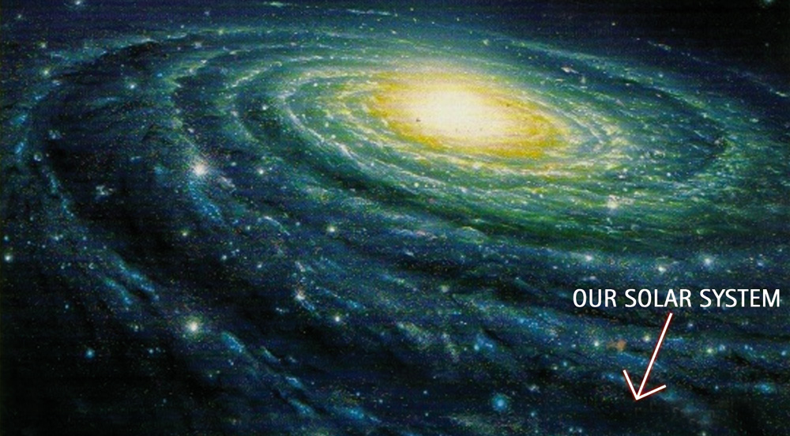
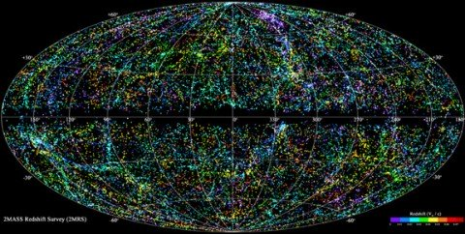
Problemas Complexos
10^80
Xadrez
Notes:
( 43,000 galaxies within 380 million light-years from Earth.)
tamanho estimado …. 78 bilhões de anos-luz
500 BI galaxias
, sol em relacao a Terra, em relacao a outras estrelas …. dentro da Galaxia… a galaxia dentro do universo
tudo isso tem 2ˆ80
2^80 vs chess…. serio?

Slide 20
Problemas Complexos
átomos 10^80 vs 10^120 jogada 80
Xadrez
computável?
Notes:
o computador conseguiria ????
tbem nao
Se isso é incalculável … demoraria bilhoes de ilhoes de bilhoes de ano … maior q o tempo do universo….
como uma pessoa consegue? - ela nao consegue … ela usa outros atributos inteligentes, intuição, memõria, territõrio
e o computador tbem precisa utilizar outros métodos q não sao forçca bruta….. algoritmos + métodos de IA ou Intel. Computacional…
métodos q fizeram o Deep Blue ganhar do Kasparov… em 1997.

Slide 21
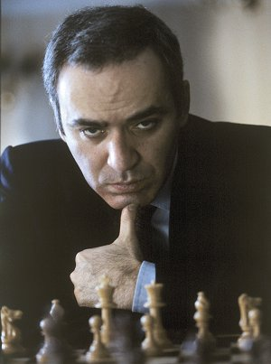
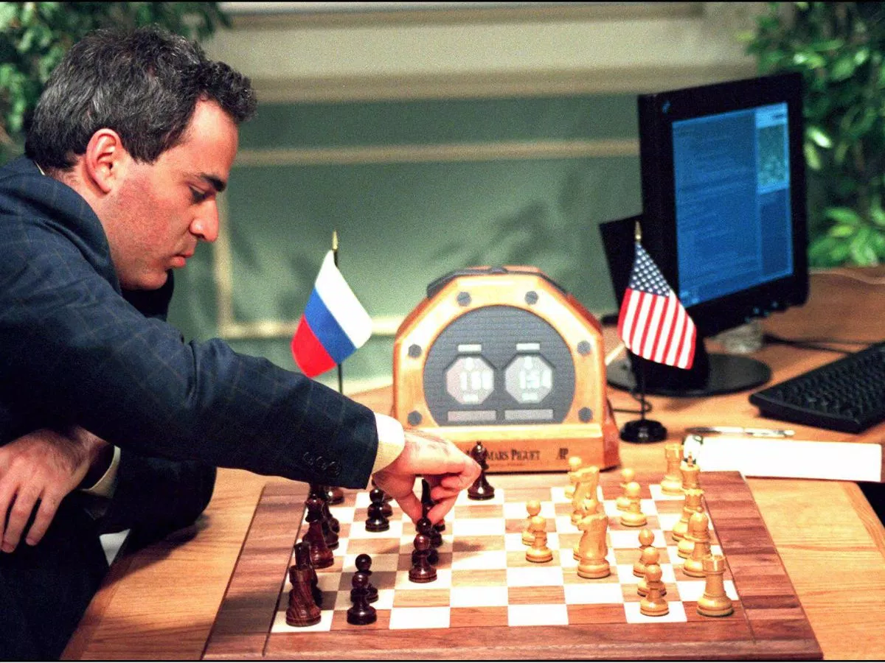
Problemas Complexos
Como?
algoritmos: força bruta vs. inteligência artificial
Notes:
o computador conseguiria ????
tbem nao
Se isso é incalculável … demoraria bilhoes de ilhoes de bilhoes de ano … maior q o tempo do universo….
como uma pessoa consegue? - ela nao consegue … ela usa outros atributos inteligentes, intuição, memõria, territõrio
e o computador tbem precisa utilizar outros métodos q não sao forçca bruta….. algoritmos + métodos de IA ou Intel. Computacional…
métodos q fizeram o Deep Blue ganhar do Kasparov… em 1997.

Slide 22
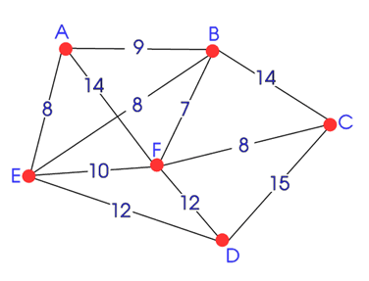
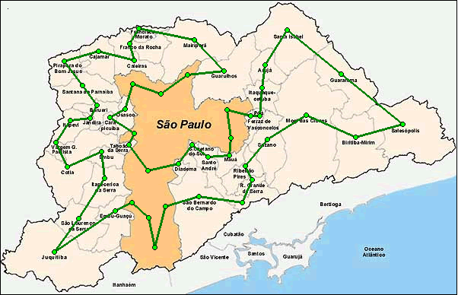
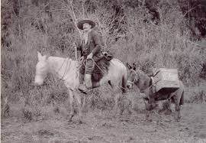
Problemas Complexos
Caixeiro Viajante
Notes:
Vamos para um exemplo mais próximo do real …
caixeiro

Slide 23
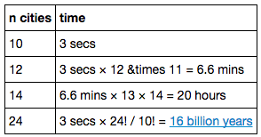
Problemas Complexos
6! = 6x5x4x3x2x1=720
Caixeiro Viajante
apenas 1 solução ótima
Notes:
qtde de rotas …. e só existe 1 resposta ótima….
exemplo do Luis

Slide 24
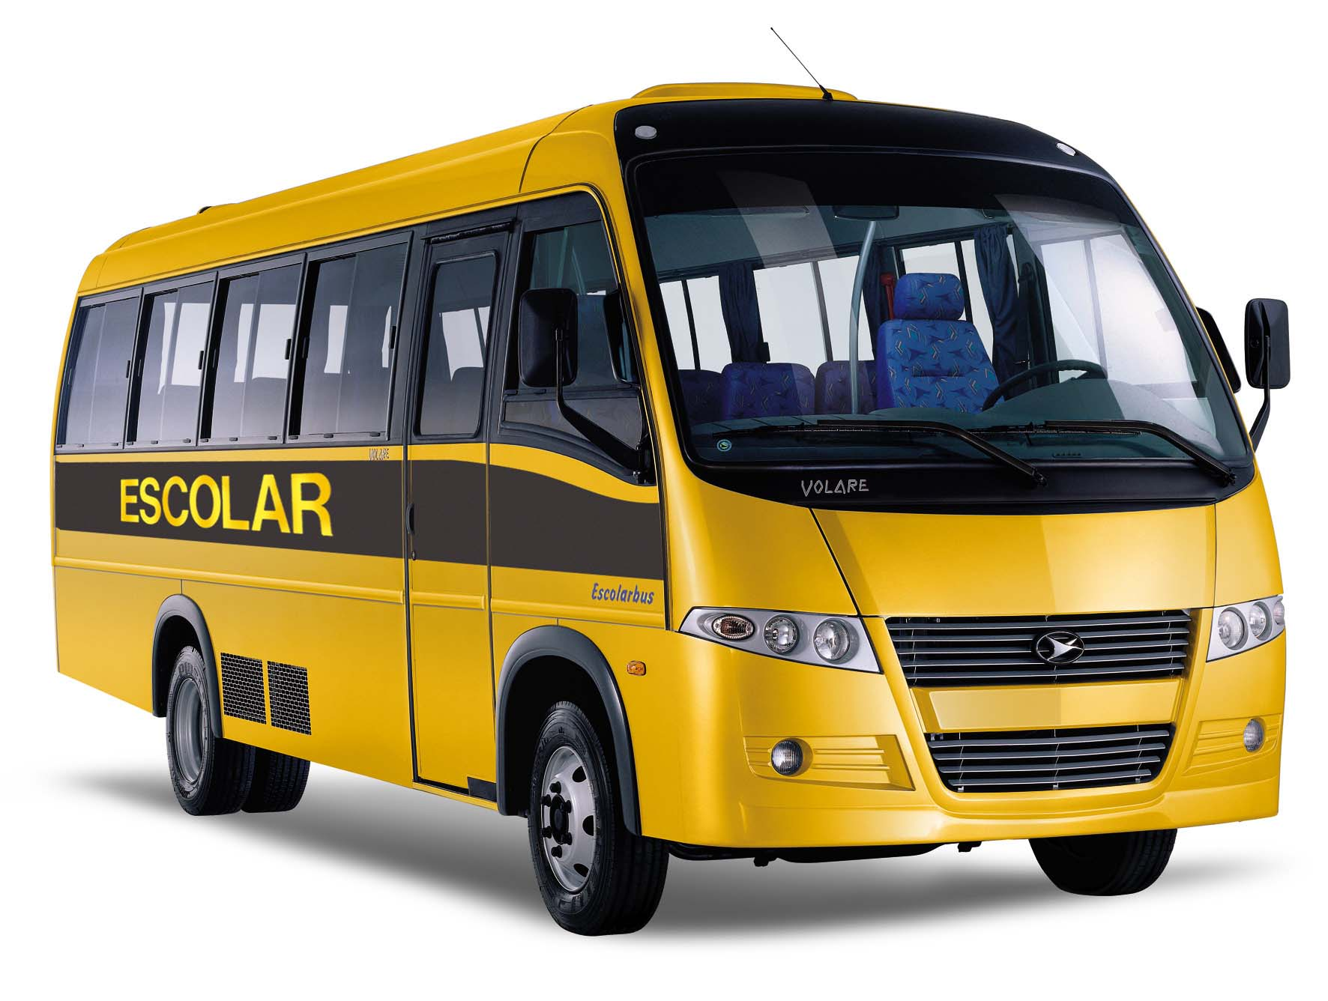
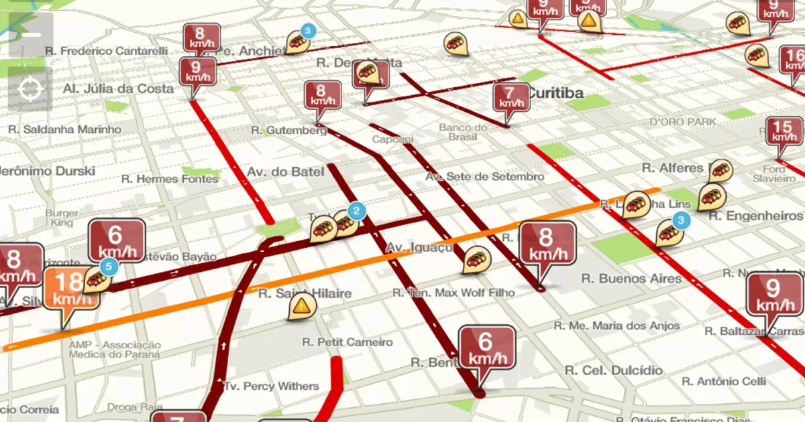
Problemas Complexos
Ônibus Escolar, Waze
Notes:
as coisas começam a te surpreender menos….
algoritmos + métodos de IA ou Intel. Computacional…

Slide 25

Ainda Vivos?

Slide 26
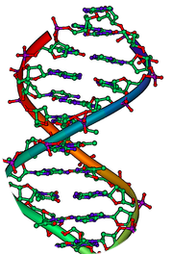
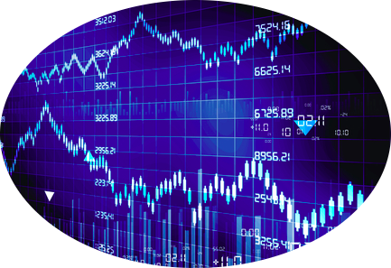
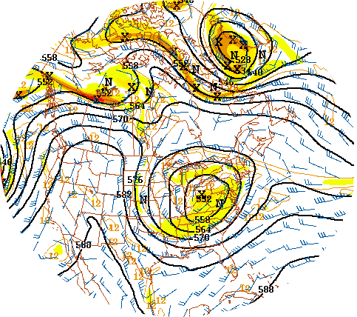
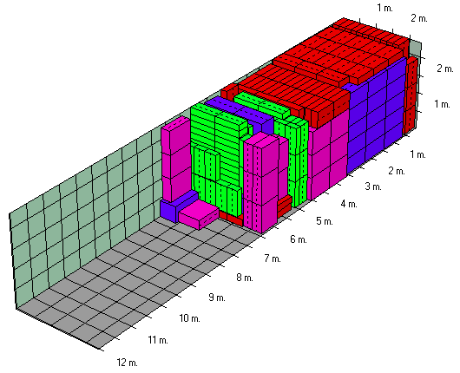
Problemas Complexos
Mundo repleto de outros problemas complexos reais… aguardando soluções

Slide 27
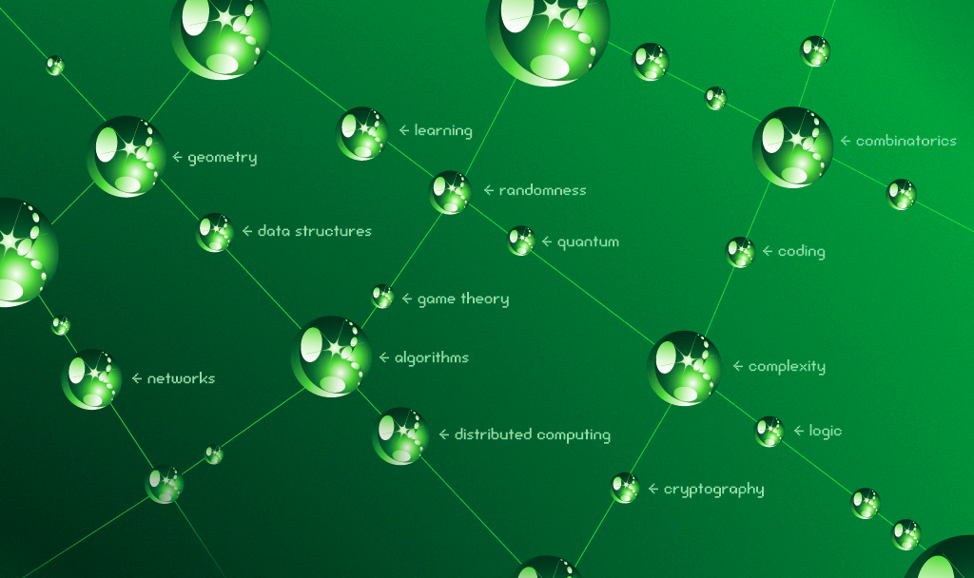
Áreas de Conhecimento

Slide 28
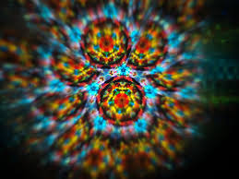
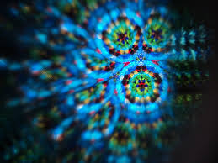

Áreas de Conhecimento
Aprofundamento e Abstração
Notes:
para resolver esses problemas dificeis, com muitas alternativas… para armazenar, circular, transmitir dados/informacoes
a Computação tem um vasto território pra explorar …
Vc pára pra estudar onde vc quiser…. e abstrai
Exemplo Bomba: Efeitos Psicológicos - Efeitos Sociais - Contexto de Guerra - Como construir quimicamente a Bomba - Como se compoem esses elementos químicos - como funcionam as partículas etc...

Slide 29
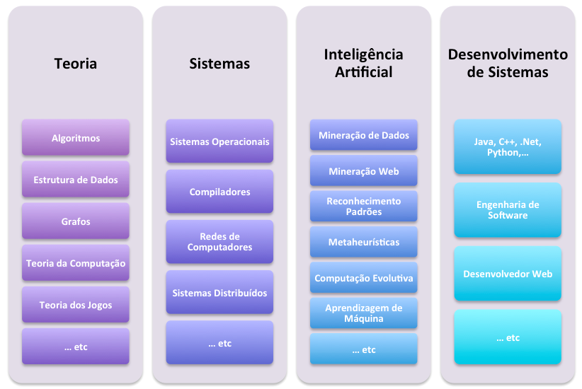
Áreas de Conhecimento

Slide 30
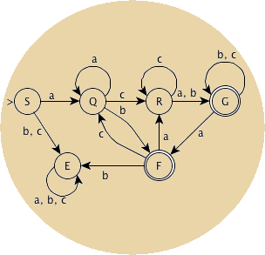
Teoria da Computação
Alan Turing
Computabilidade
Formalismo de Linguagens
Notes:
A computabilidade de um problema é intimamente ligada à existência de um algoritmo para resolver o problema.

Slide 31
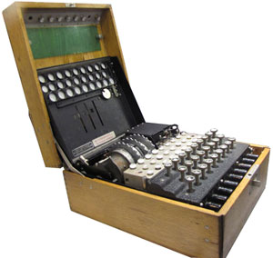
Teoria da Computação
Criptografia Guerra Mundial
Notes:
A computabilidade de um problema é intimamente ligada à existência de um algoritmo para resolver o problema.

Slide 32

Teoria da Computação
vídeo 1: The Imitation Game
Notes:
A computabilidade de um problema é intimamente ligada à existência de um algoritmo para resolver o problema.

Slide 33
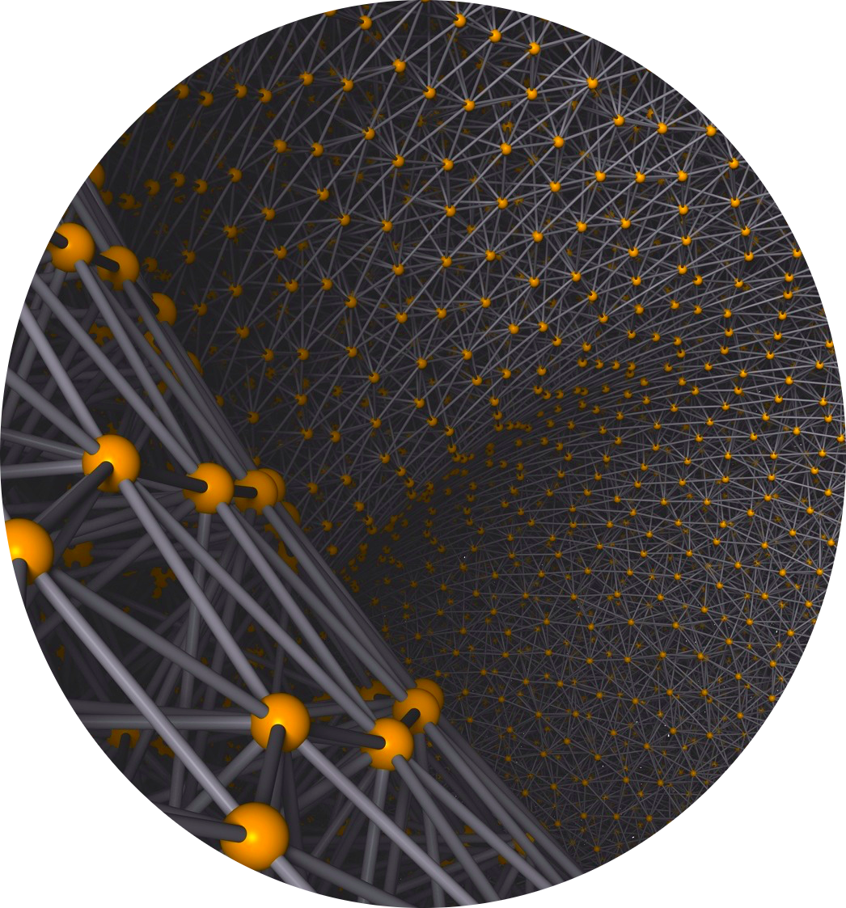
Processamento de Imagens
Algoritmos de Geometria Computacional.
… por trás do CAD, Photoshop, Corel, ...

Slide 34
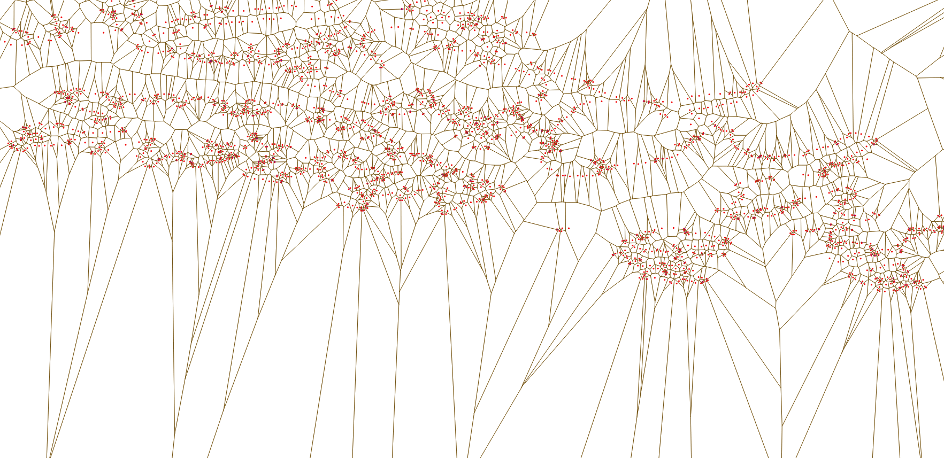
Processamento de Imagens
Diagrama de Voronoi.
Notes:
a Voronoi diagram is a partitioning of a plane into regions based on distance to points in a specific subset of the plane.

Slide 35
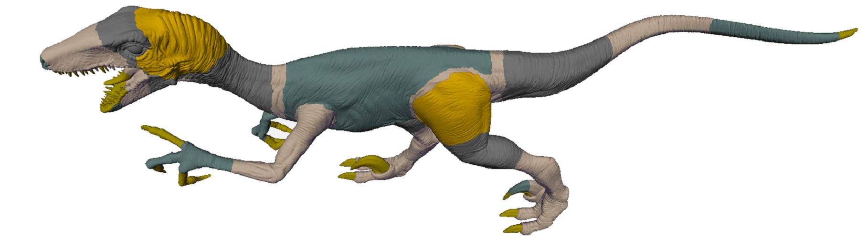
Processamento de Imagens
Segmentação em Partes.

Slide 36
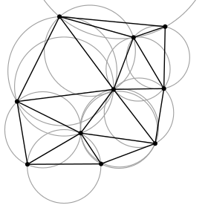
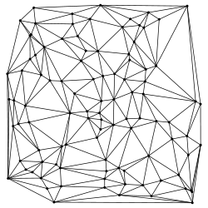
Processamento de Imagens
Triangulação Delaunay.
Notes:
Triangulações de Delaunay podem ser utilizadas para determinar a densidade ou a intensidade de amostragens de pontos por meio da DTFE.
In mathematics and computational geometry, a Delaunay triangulation for a set P of points in a plane is a triangulation DT(P) such that no point in P is inside the circumcircle of any triangle in DT(P). Delaunay triangulations maximize the minimum angle of all the angles of the triangles in the triangulation; they tend to avoid skinny triangles. The triangulation is named after Boris Delaunay for his work on this topic from 1934.^{[1]}

Slide 37
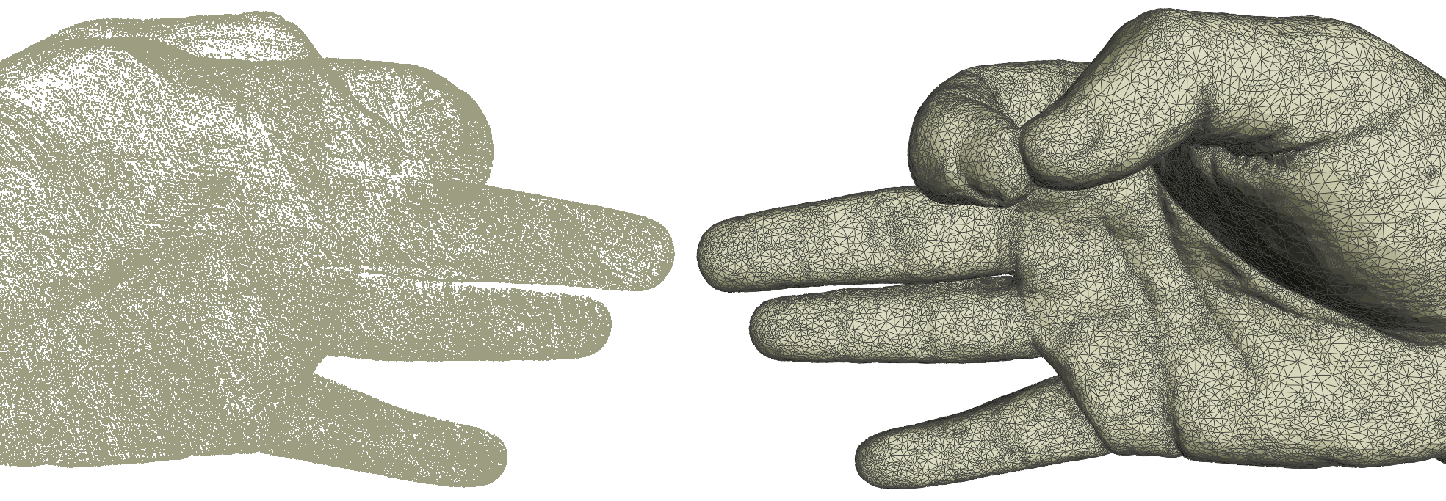
Processamento de Imagens
Reconstrução de Superfície.

Slide 38
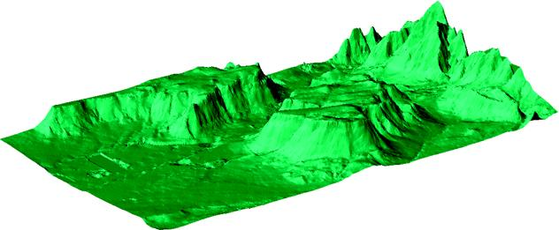
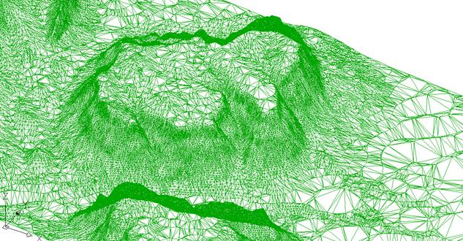
Processamento de Imagens
Reconstrução de Superfície.

Slide 39
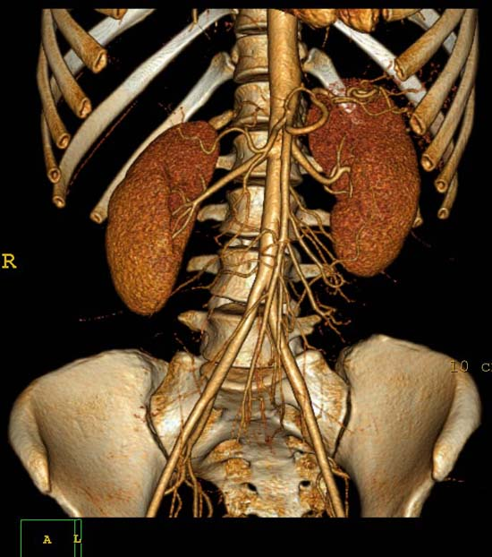
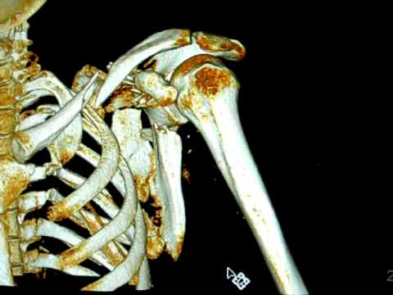
Processamento de Imagens
Reconstrução de Superfície.

Slide 40
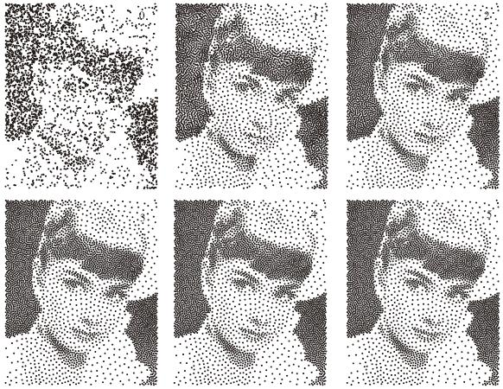

Processamento de Imagens

Slide 41

Redes de Computadores
internet
(caixeiro)

Slide 42

Algoritmos de Computadores
Busca (dicionário, ordenação)
vídeo 2: Algoritmo Ordenação
Google
0.5 segundos
Spiders Links
>200 perguntas
Page Rank
Notes:
Decisoes (IF) / Rastrear, Memoria, Armazenagem (variaveis) / Loops, repeticoes (while)

Slide 43


Inteligência Artificial e Computacional
problemas complexos
ambiguidades
ações racionais ou irracionais
inteligência
otimização (caixeiro)
reconhecimento padrões
aprendizado máquina/recomend.
computação evolutiva
etc … etc … etc

Slide 44

Implementação de Jogos
união *
vídeo 3: Implementação Jogo

Slide 45

Intervalo

Slide 46

Vida Acadêmica

Slide 47
Vida: Acadêmica
(universidade - dedicação exclusiva)
Pesquisa (individual & orientação & grupo estudo)
Aulas (graduação & pós)
Publicações (conferências & periódicos)
Necessário
inglês
gosto pelo estudo
curiosidade
contribuição
Desenvolver
graduação
pós: mestrado
pós: doutorado

Slide 48


dia a dia

Slide 49
Vida: Acadêmica
Trabalho
Escolas e Universidades
Centro de Pesquisas
-- bolsista --
Campos de Aplicação
Computação
Telecomunicações
Engenharia
…
Medicina/Biologia
Astronomia
Estatística
etc.

Slide 50
Vida: Acadêmica
A Vida Como Ela é...
trabalhar sozinho
trabalhar em equipe
horário flexível
viagens para conferências
reconhecimento no BR
ego e concorrência
falta de estrutura
greve
instalações
recursos para pesquisa

Slide 51

Vida: Acadêmica
Plano de Carreira

Slide 52

Vida Empresarial

Slide 53
Vida: Empresarial
Empresas (pequena, média, grande, multi-nacional)
Necessário
inglês
atualização tecnológica
compromisso
paciência e tolerância
Desenvolver
graduação
pós: especialização
pós: mestrado

Slide 54

Vida: Empresarial

Slide 55


dia a dia

Slide 56
Vida: Empresarial
Trabalho
Tecnologia
Software House
Microsoft
IBM
Google
Facebook
Telecom
StartUps
Engenharia
...
Indústrias
Medicina/Biologia
Astronomia
Estatística
etc.

Slide 57
Vida: Empresarial
A Vida Como Ela é...
$$
variação de assuntos (ou não)
infra-estrutura
aplicabilidade
lidar com pessoas
horários rígidos
sem chance de errar
instabilidade

Slide 58

Vida: Empresarial
1: júnior
2: pleno
3: sênior

Slide 59
Escolha algo que você realmente goste
e
Faça o melhor possível

Slide 60
Obrigado!
Dúvidas e perguntas ?
Daniel Cinalli
https://www.dropbox.com/sh/h8nzutqe963ji1z/AAAT058LuT4o56UREXkJiA3Sa?dl=0
drcinalli@gmail.com
drcinalli@ic.uff.br

